Slide 1
МУНИЦИПАЛЬНОЕ ДОШКОЛЬНОЕ ОБРАЗОВАТЕЛЬНОЕ УЧРЕЖДЕНИЕ БАТАМИНСКИЙ ДЕТСКИЙ САД «УЛЫБКА» (МДОУ Батаминский детский сад «Улыбка»)
ЭЙДЕТИКА КАК СРЕДСТВО РАЗВИТИЯ ПОЗНАВАТЕЛЬНЫХ СПОСОБНОСТЕЙ В РАЗВИТИИ ДЕТЕЙ ДОШКОЛЬНОГО ТВОЗРАСТА
ПОДГОТОВИЛА:
МЕЛЬНИЧЕНКО ЕЛЕНА СЕРГЕЕВНА,
ВОСПИТАТЕЛЬ

Slide 2
«Как помочь ребенку позитивно запоминать необходимую информацию и вовремя вспоминать ее, побуждая интерес дошкольников к речевой активности?»

Slide 3
Программа развития ДОУ
«Детский сад- современное образовательное пространство»
Проект «Творческая мастерская педагога»
( освоение и внедрение в работу современных средств, форм и технологий обучения)
ЭЙДЕТИКА

Slide 4
Эйдетика – это новое направление, специальная методика, ориентированная на развитие образного мышления у ребёнка (умение воображать и фантазировать).
ОБРАЗ
=
«йэдос»
(греч.)
фиксирование
зрительных
впечатлений
фотографическая
память

Slide 5
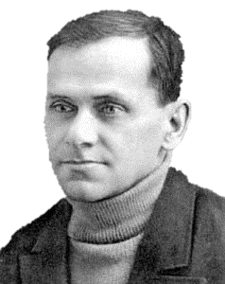
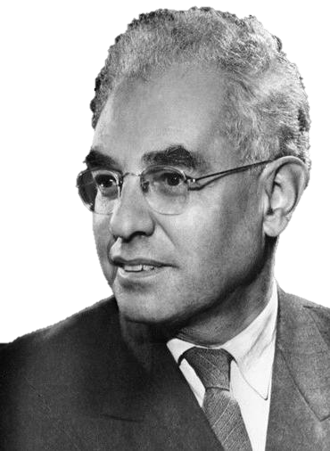
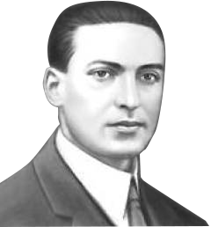
П.П. БЛОНСКИЙ
А.Р. ЛУРИЯ
Л.С. ВЫГОТСКИЙ

Slide 6
Актуальность
Полностью отвечает задачам национального проекта «Образование» - готовить нравственно ориентированную высокообразованную личность, способную решать сложные проблемы развития нашей страны.
Новизна
Данная методика обладает комплексными свойствами: помимо непосредственных способностей быстро запоминать информацию, у детей развиваются каналы восприятия информации, приобщают его к деятельности, общению со старшими и сверстниками.
Выполнение главной задачи предшкольного образования – выравниванию стартовых возможностей детей, благодаря формированию у них универсальных начальных умений, предшествующих учебным действиям.

Slide 7
ЗАДАЧИ ЭЙДЕТИКИ
РАЗВИТИЕ ПАМЯТИ
РАЗВИТИЕ ВНИМАНИЯ
АКТИВИЗАЦИЯ УМСТВЕННЫХ ПРОЦЕССОВ
РАЗВИТИЕ СКОРОСТИ
И ГИБКОСТИ МЫШЛЕНИЯ
РАЗВИТИЕ НАБЛЮДАТЕЛЬНОСТИ
РАЗВИТИЕ ПОЗНАВАТЕЛЬНЫХ СПОСОБНОСТЕЙ

Slide 8
Направления деятельности
Развитие познавательных способностей
Развитие речевых способностей
групповые, индивидуальные, подгрупповые занятия

Slide 9
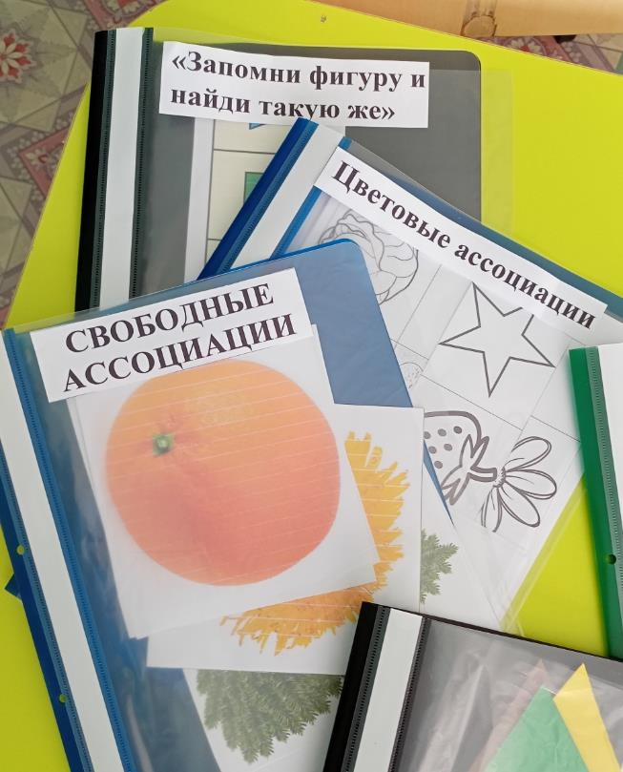
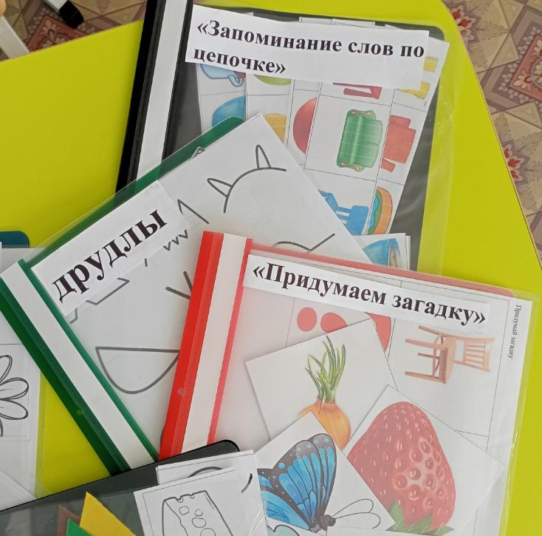
Ассоциативные и имитационные игры на развитие образного мышления

Slide 10
ОСНОВА ЭЙДЕТИКИ
СВОБОДНЫЕ АССОЦИАЦИИ, СВЯЗАННЫЕ С ПРЕДМЕТНЫМИ ОБРАЗАМИ
ЦВЕТОВЫЕ АССОЦИАЦИИ
АССОЦИАЦИИ, СВЯЗАННЫЕ С ГЕОМЕТРИЧЕСКИМИ ФИГУРАМИ
ПРЕДМЕТНЫЕ АССОЦИАЦИИ
ЗВУКОВЫЕ АСООЦИАЦИИ
ТАКТИЛЬНЫЕ АССОЦИАЦИИ
друдлы

Slide 11
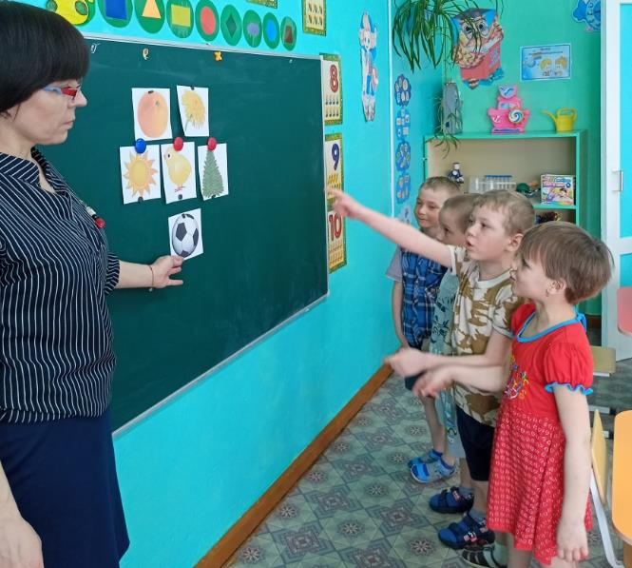
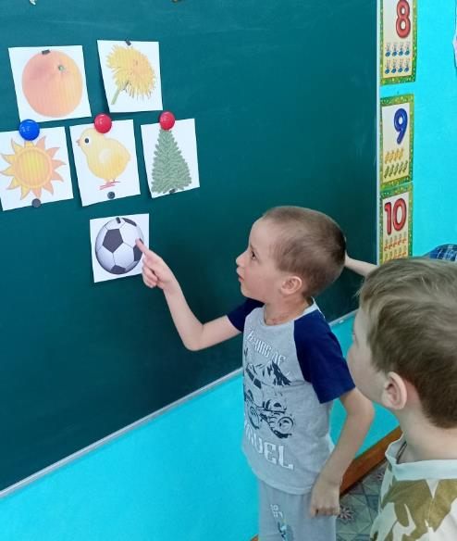
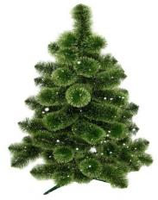
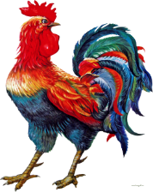
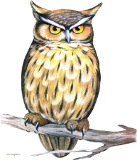
ИГРЫ СО СВОБОДНЫМИ АССОЦИАЦИЯМИ (используются на первом этапе занятий)
Главная цель - научить обосновывать свой ассоциативный выбор.

Slide 12
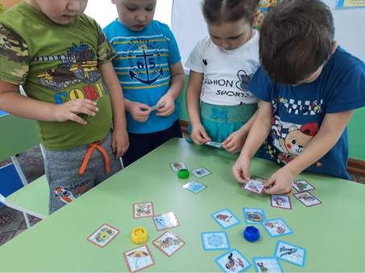
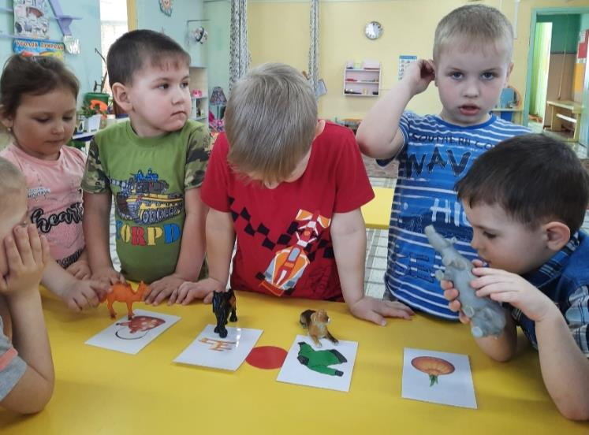
ИГРЫ СО СВОБОДНЫМИ АССОЦИАЦИЯМИ (используются на первом этапе занятий)

Slide 13
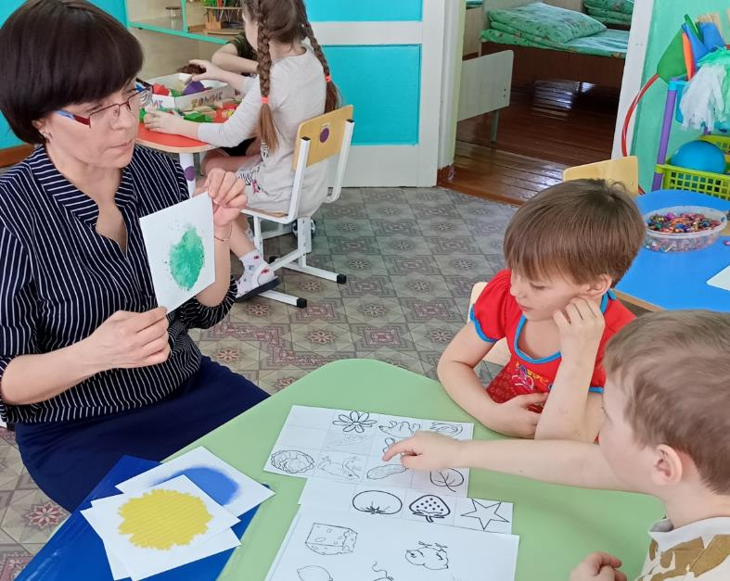
ЦВЕТОВЫЕ АССОЦИАЦИИ
Нарисованные пятна различных цветов.
Но не цветные изображения предметов или явлений!!!

Slide 14
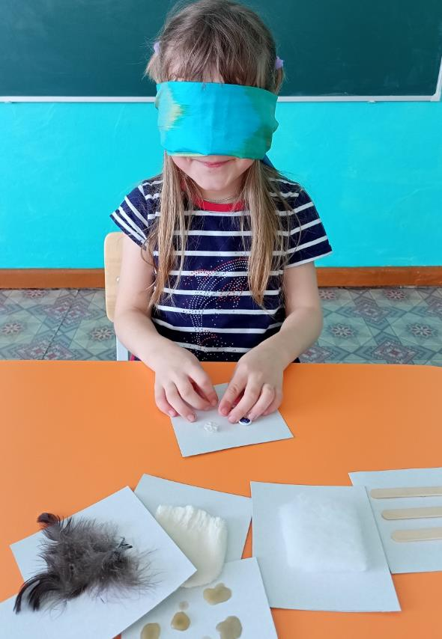
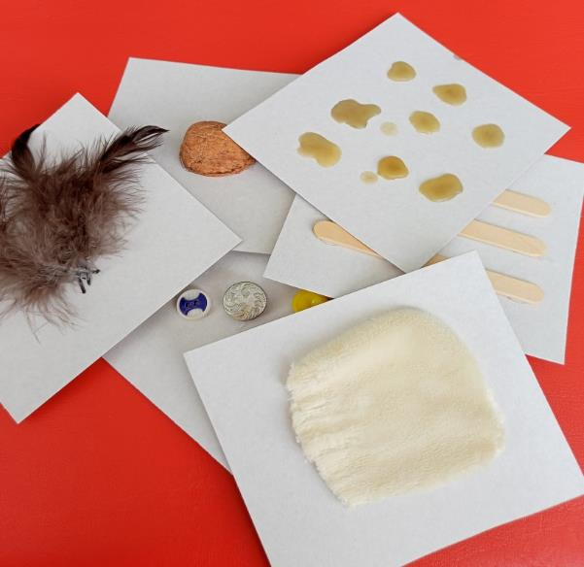
ТАКТИЛЬНЫЕ АССОЦИАЦИИ
Набор тактильных картинок, каждая из которых имеет свою фактуру: мех, наждачная бумага, фланель, веревка, палочки, капельки воска, велюр...
«О чем ты подумал,
прикоснувшись к этой картинке?»

Slide 15
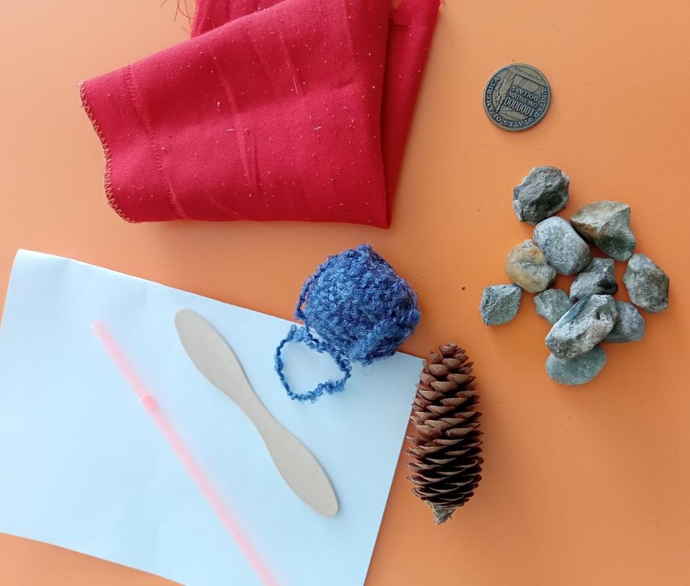
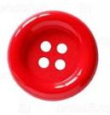
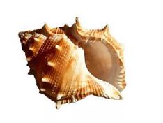
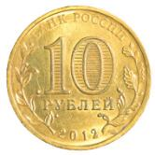
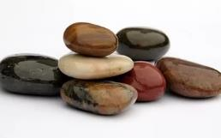
ПРЕДМЕТНЫЕ АССОЦИАЦИИ
(установление связей предметов или между собой, или с их признаками)

Slide 16
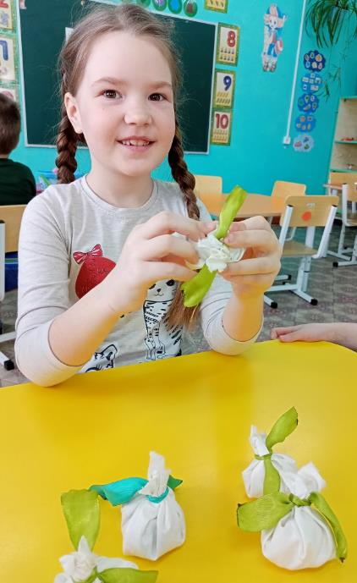
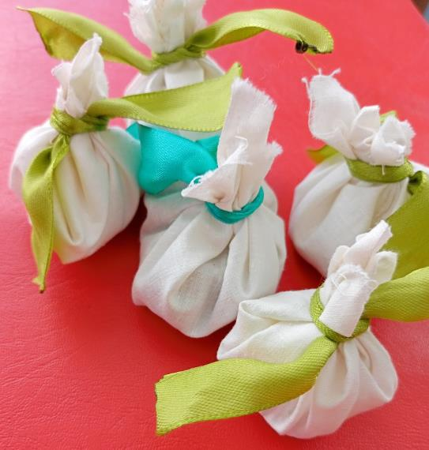
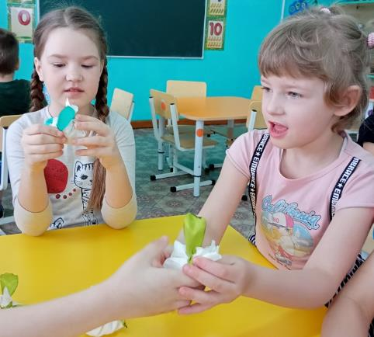
ЗВУКОВЫЕ АССОЦИАЦИИ
Аудио записи различных звуков и шумов (бытовые шумы, звуки природы, музыкальные звуки, звуки улицы и др.)
Звуковые мешочки
«О чем ты подумал, услышав этот звук?»
!!!Не стоит отгадывать, что находится в мешочках, важно создать ассоциативные образы звуков!!!

Slide 17
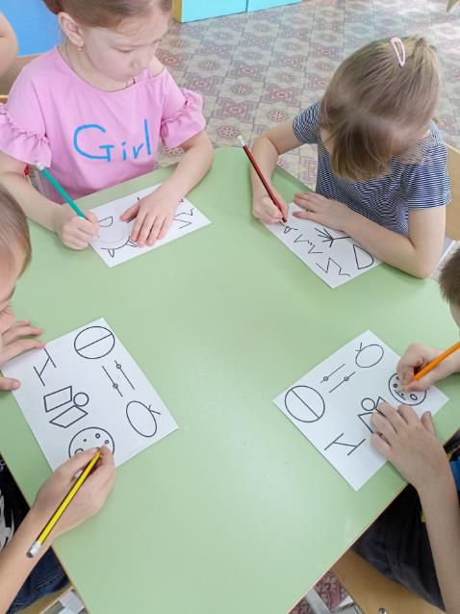
ДРУДЛЫ
Друдлы -это загадка – головоломка; рисунок, о котором невозможно четко сказать, что это такое.
Способствуют развитию ассоциативного мышления, памяти, учат находить нестандартные подходы к разнообразным задачам.

Slide 18
Сотрудничество педагогов с родителями (законными представителями)
Ежедневные совместные игры и общение
мастер-класс
«Секреты эйдетики»
консультации
индивидуальные беседы
Что такое эйдетика? Как использовать игровые приемы эйдетики дома, например, при разучивании стихотворений, повторении цифр, названии месяцев, дней недели и т.д.

Slide 19
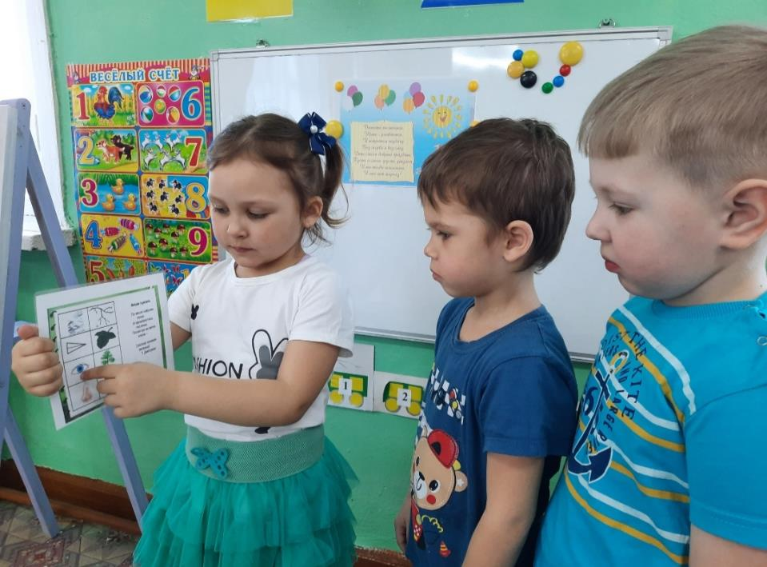
«ПАМЯТЬ ЕСТЬ КЛАДОВАЯ УМА, В КОТОРОЙ МНОГО ПЕРЕГОРОДОК, А ПОЭТОМУ НАДО СКОРЕЕ ВСЁ УКЛАДЫВАТЬ, КУДА И КАК СЛЕДУЕТ».
А. Суворов

